Slide 1
Health Tech Innovation SSHTI
Samuel Thrysøe
Lektor, PhD
Ingeniørhøjskolen Aarhus Universitet

Slide 2
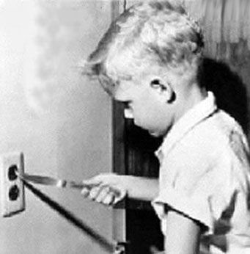
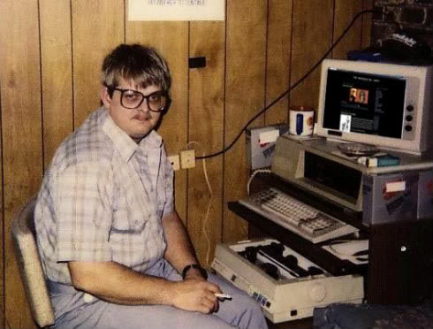
Interdisciplinær
Ingeniører fra alle retninger

Slide 3
Sundhedsteknologi
Samarbejdende sygehuse afdelinger
Hver deres udfordringer
Analysér problemer ➔ Bud på løsninger
Eksempler fra tidligere år:
Telemedicinsk ultralyd
Apoteksapps
Ultralydsstyr til spinalpunktur
Damprensning af iltmasker

Slide 4
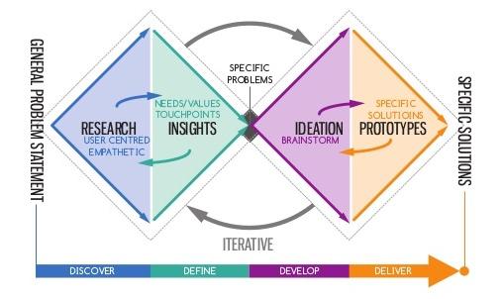
Innovation
Grundig introduktion til værktøjer og teknikker indenfor entreprenørskab og innovation
Pitch
Prototyping
Business model canvas
NABC
Double Diamond Model

Slide 5
Afsluttende pitch/præsentation
Præsentere jeres projekt og motivere jeres forretningsplan
Indbudt panel af folk fra innovationspuljer mv.
Vurderer jeres ide/præsentation systematisk og giver feedback
Meget lig Løvens Hule

Slide 6
Ekskursion
Field trip til Billund
Lego
Systematisk innovation
Da Vinci
Rapid Prototyping
Zebicon
3D Scanning

Slide 7
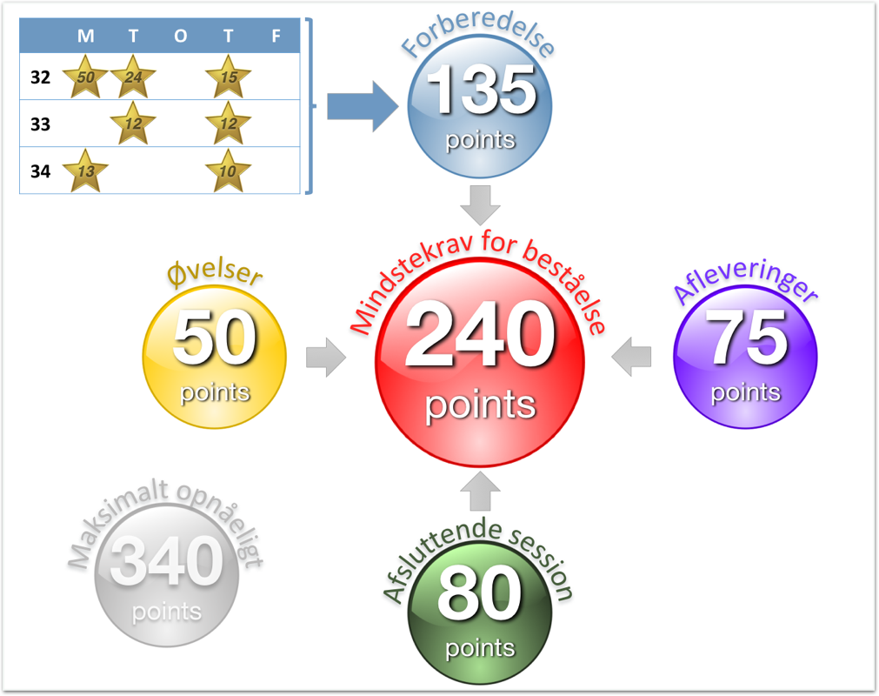
Praktisk info
Kører i uge 31-33, alle dage 8:15-15:30
5 ECTS points kursus
Bestået/ikke-bestået
Points på BlackBoard

Slide 8
Ansøgning
Foregår via AU Summer University
http://www.au.dk/en/summeruniversity/application/application/aususys/
Ansøgningsproces → Online Application
Åbent 1. - 7. maj
Motivation Letter
Begrundelse for ansøgning, herunder baggrund og interesse
Pre-approval (meritskema)
Karakterer på studiet (I er forhåndsgodkendte)

Slide 9
Videopræsentation
Google: Valgfag Katrinebjerg -> Efterår-> SSHTI

Slide 10
Kontakt kursusleder
Email: sat@ase.au.dk
Telefon: 4189 3236

